Slide 1
№7
Leica TS 02,06,09 сериялы электронды тахеометрлері
ҚАЗАҚСТАН РЕСПУБЛИКАСЫ БІЛІМ ЖӘНЕ ҒЫЛЫМ МИНИСТРЛІГІ
Сәтбаев Университеті
Ө.А.Байқоңыров атындағы Тау-кен металлургия институты
«Маркшейдерлік іс және геодезия» кафедрасы
6В07304 – «Геокеңістіктік цифрлық инженерия», 6В07205 – «Тау-кен инженерия»
MAP4811 «Геодезиялық аспаптану»
преподаватель: Phd, ассоц.проф. Кожаев Ж.Т.
Алматы 2023

Slide 2
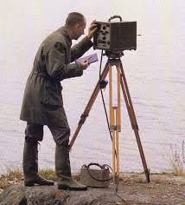
Тарихы
Егер 60-жж.дейін геодезиялық аспаптардың дамуы өзінің даму қарқындылығын көрсете білсе,оның негізіне XIXғ.аяғында жасалған физикалық принциптерді атап өтүге болады. Яғни соңғы 30 жылда микроэлектрониканың дамуы 20 ғ. символы болып геодезиялық жұмыстар әдістерінің басталуына жол ашты.
Қазіргі жаңа геодезиялық аспапты бұл жоғарғы технологиялардың өнімі деп айтсақ болады. Оның құрамына соңғы жетілген электроника, дәл механика, оптика және басқа да ғылымдар кіреді.Ал қазіргі қолданылып отырған спутникті –навигациялық жуйе (GPS)-қазіргі кезеңнің жаңа жетістіктері деп айтуымызға болады.

Slide 3
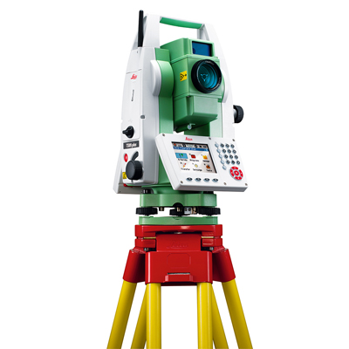
Электронды тахеометр
Электронды тахеометр – жер бетінде горизонталь бұрышты, горизонталь арақашықтықты және өзара биіктікті өлшеуге арналған топографиялық электрондық-оптикалық аспап.

Slide 4
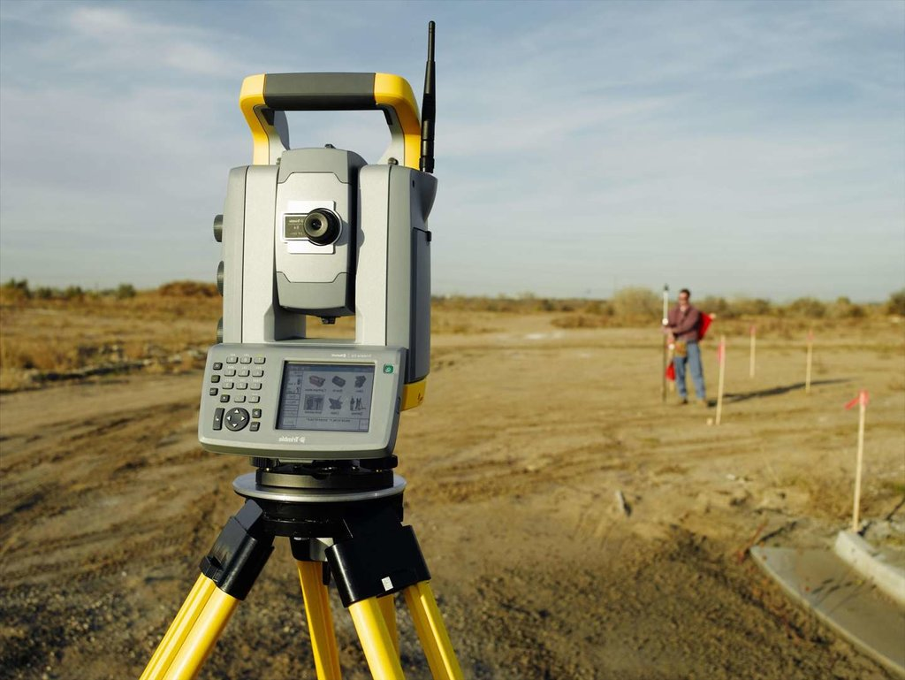
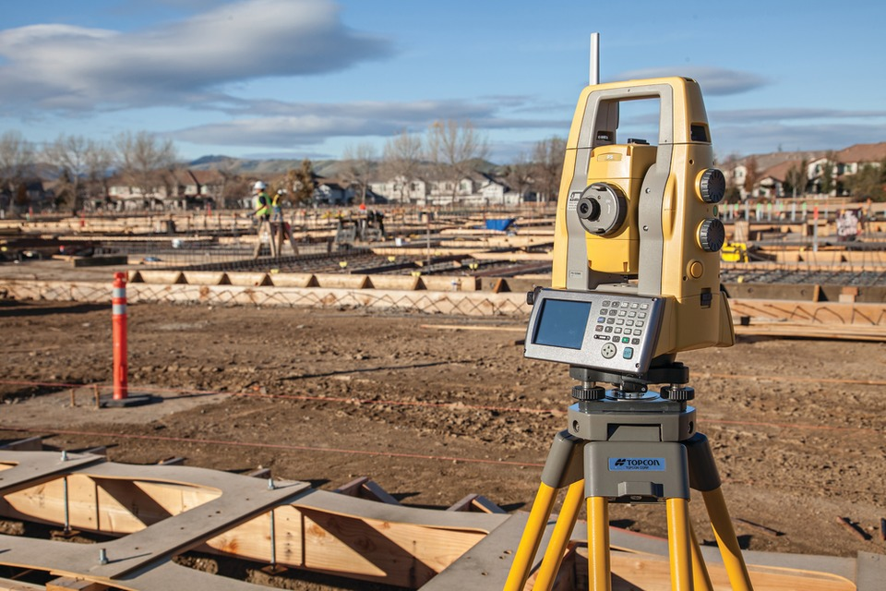
Қазіргі жаңа тахеметрлер өзінің тек техникалық сипаттамаларды,конструкция ерекшеліктері ғана мен ерекшеленбейді. Ол қолдануылының әр түрлі сферада қолдануымен ерекшеленеді.Сондықтан тахеметрлерді арнайы бір тапсырманы шешуге байланысты талдауға болады.бұл кезде оның дәлдігімен өлшеу қашықтығы айрықша роль атқарады.Мысалы: көп кездесетін далалықжұмыстарда жәй механикалық тахеметрлер қолданылады. Ал кейбір күрделі жағдайларда мысалға: Мұнай қубырлары автомагистральдарды жүргізу кезінде жарық шағылыстыратынқұрылғаны автоматты түрде іздеп табатын роботтандырылған тахеметлерді қолданған өте тиімді болып табылады

Slide 5
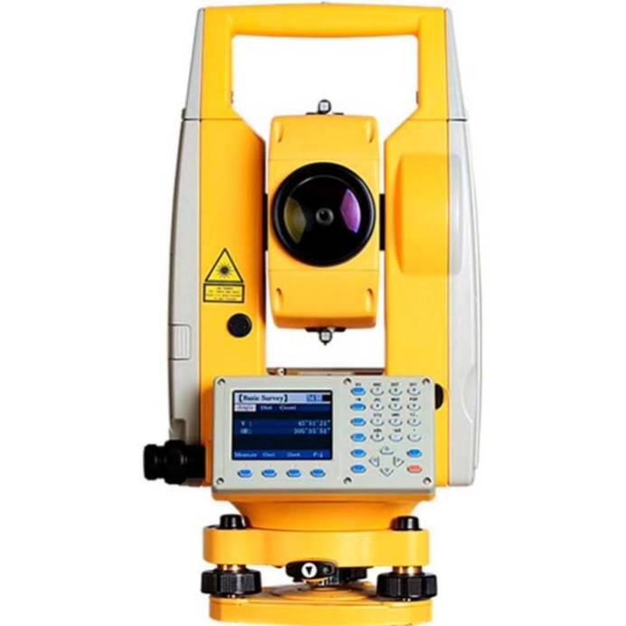
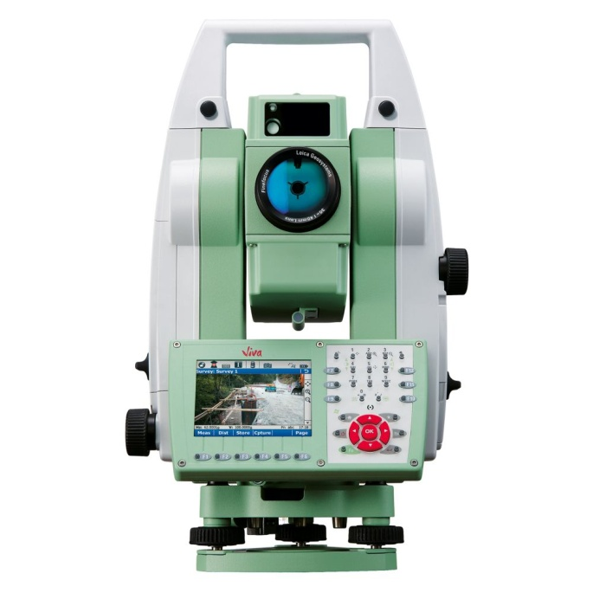
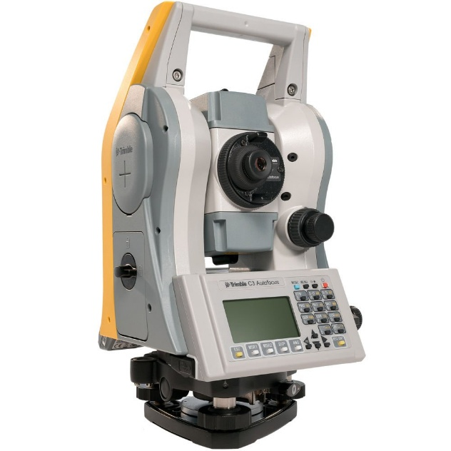
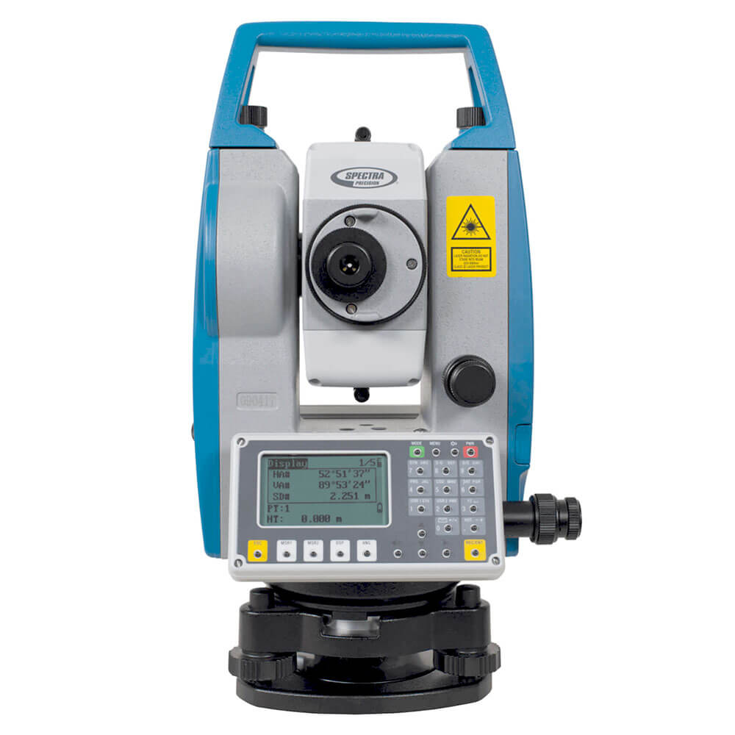
Қазіргі заманғы геодезиялық аспаптарды жоғарғы технологиялардың өнімі деп айтуға болады. Оның құрамына соңғы жетілдірілген электроника, дәл механика, оптика, т.б. ғылымдар кіреді. Ал қазіргі қолданылып отырған электронды тахеометриялық жүйелер – жетекші жасаушыларға SPECTRA (Швеция – Германия), LEICA (Швейцария), NIKON, SOKKIA TОPCON (Жапония), PENTAX, TRIMBLE/ SPECTRA/ PRECISION (АҚШ), УОМЗ (Ресей) жатады. Осы аталған жетекші фирмалар жүзден астам электронды тахеометрлердің моделін модификацияларын және 2008 ж. LEICA (Швейцария) электронды тахеометр мен жер серігі қабылдағышының қосылған роботталған түрін жасап шығарды.
Тахеометр South NTS-365
Тахеометр Leica Nova
Тахеометр Trimble C3 2"
SPECTRA/ PRECISION

Slide 6
Электронды тахеометрлердің түрлері
Қазіргі таңда электронды тахеометрлердің қолдану саласына, дәлдігіне және орындалатын функциясына байланысты үш топқа бөлуге болады:
- жәй электронды тахеометр;
-орташа класты электронды тахеометрлер;
-сервожетекпен жабдықталған (роботталған) тахеометрлер.
Жәй электронды тахеометр – бұл аспап, дәстүрлі геодезиялық өлшеулерді (ара қашықтық, өзара биіктік) орындауға арналған аспаптар. Деректерді ішкі немесе қосымша жадқа жазады. Мұндай аспаптардың бұрыштық қателігі 5”–6”, ал ара қашықтықтікі 3–5 мм құрайды. Бір призма бойынша ара қашықтықты өлшеу, 1100-1500 м құрайды.

Slide 7
Екінші типті электронды тахеометрлерге – орташа класты аспаптар жатады (Leica, Nikon, Trimble). Бұл тахеометрлер жәй тахеометрлерге қарағанда қымбат, бірақ кеңінен тараған. Олар барлық геодезиялық жұмыстарды (геодезиялық тораптарды дамыту, өлшеулер және қағаздан жерге түсіру, координаталау тапсырмаларын шешу: тура және кері геодезиялық есептерді ауданды есептеуді, қиылыстыруды шешу) орындауға қатысты есептеу программасымен қамтылған. Бұл аспаптардың бұрыштық қателігі, кластық дәлдікке байланысты 1 сек-тан 5 сек-қа дейінгі аралықты құрайды.
Тахеометрлердің үшінші типіне – севрожетекпен (сервопривод) қамтылған роботталған тахеометрлерді жатқызуға болады. Бұл аспаптар арнайы шағылдырғыштарға өздігімен бағытталып, өлшеулер жүргізе алады. Сонымен қатар, бұл аспап қашықтықтан басқарылатын (өлшенетін нүктеден тұрып) арнайы жүйемен қамтылған. Яғни, бір адам ғана жұмыс істейді. Мұндай өлшеу жұмыстары жұмыс өнімділігін 80%-ға дейін арттырады.

Slide 8
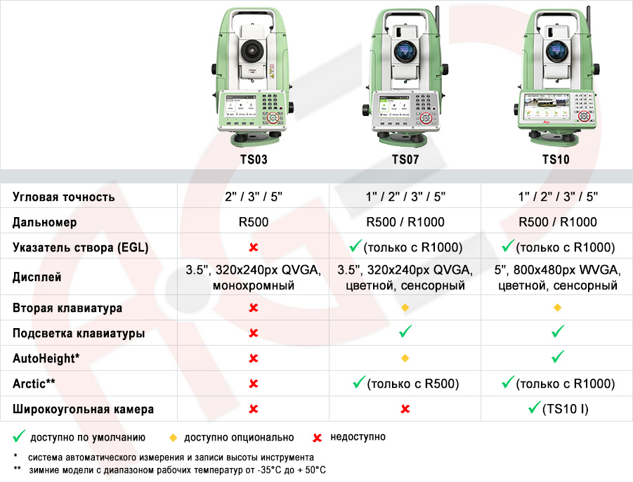

Slide 9
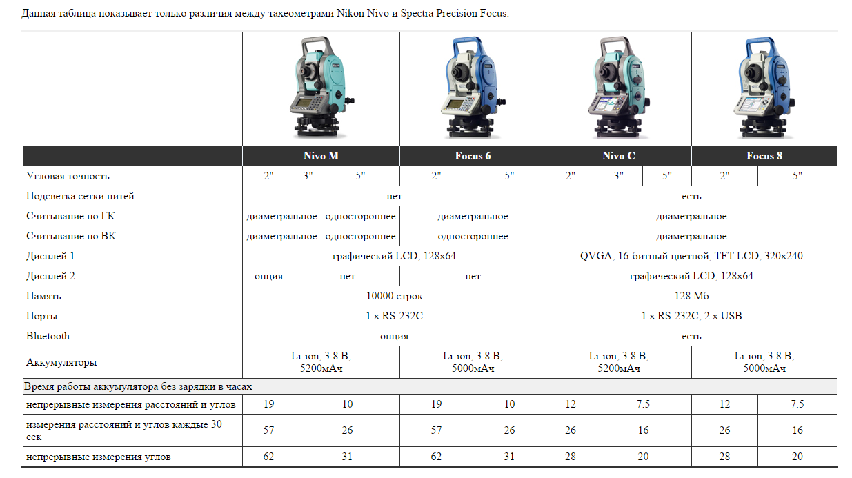

Slide 10
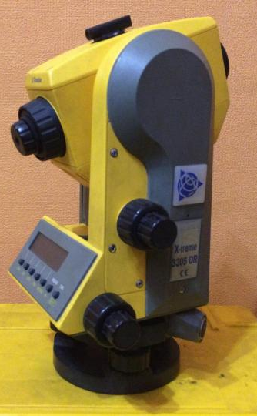
Trimble 3303 DR/3305 DR тахеометрі
Trimble 3303 DR лазерлі көрсеткішпен қамтамасыз етілген. Ол көру түтікшесінде құрылып, жіптің ортасында жобаланған. Бұл ерекшелік – түсіріс кезінде нашар жарық берілетін және ғимарат ішіндегі жұмыстарды орындауға ыңғайлы.
Тахеометрдің техникалық сипаттамасы;
-бұрыштарды өлшеу дәлдігі: 3";
-ара қашықтықты өлшеу дәлдігі: 3мм+2мм/км (сәулесіз);
-призма бойынша 2мм+2мм/км бір призма бойынша 3000 м);
-1900 нүктеге дейінгі жад;
-біржақты дисплей;
-орысшаланған .
Trimble 3303 DR-дің негізгі ерекшеліктері:
-жетілдірілген программалық қамтамасыз етілуі: топография үшін, табиғатқа шығару, геометриялық координаталар есептерін шешуге арналған қосымша;
-қашықтық өлшеуіш стандартты режімде призмаға өлшегенде, сол сияқты бейнесіз режімде жұмыс істейді;
-сәулесіз бейне режімін қосқанда, көрінетін лазерлі көрсеткіш қосылады. Лазерлі көрсеткіштен көру дүрбісіне қарау қажеттігі жоқ. Бұл әдіспен өлшеу – қараңғыда не туннельде өлшегенде ыңғайлы;
-сәулесіз режім (DR)

Slide 11
Жұмыс істеу тәртібі
Аспаппен жұмыс істер алдында батареяны зарядтап, оның жұмыс істеу қызметін, жад картасының көлемі мен оның батареясын тексеру қажет.
Тахеометрде өлшенген горизонталь бұрыш мәндерінің коллимациялық қателігіне түзетулер, автоматты түрде енгізіледі. Оның мәні тахеометрдің қателіктерін анықтау процесінде анықталып, тахеометр жадында түзету мәндерін анықтауға дейін сақталады.
Өлшеулер кезінде вертикаль осьтің көлбеу бұрышын ескеріп, автоматты түрде вертикаль осьтің көлбеулігіне түзету енгізіледі. Жер қисықтығы және рефракцияға түзетулер автоматты түрде енгізіледі (К=0.13). Ток кернеуі 6,5В- тан төмен кезде, дисплейде “аккумулятордың разрядталуы” деген дерекпен сигнал дыбысы шығады. Осы деректен кейін тахеометрмен жұмыс істеу мүмкін емес. Жұмысты жалғастыру үшін тахеометрдің ток көзін ауыстыру қажет.

Slide 12
Қорытынды
Заман талабына сай және де тұтынушылардың талабын толығымен қанағаттандыра алады. Яғни, аспаптар корозияға шыдамды, басқа да қоршаған орта факторларына төтеп бере алады. Заманауи геодезиялық аспаптар лазерлі-компьютерлі технологиялар арқылы жұмыс атқарады.
Қазіргі геодезиялық аспап – ол электроника, дәл механика, оптика және де басқа ғылымдардан тұратын жоғарғы технологиялық өнім. Спутниктік навигациялық жүйе өркениеттің жаңа даму сатысы болып табылады. Материалдарды сандық өңдеу әдісінің дамуы стандартты түрдегі өнімдер – сандық карта, әр түрлі мақсаттағы пландар, сандық фотопландар, сонымен қатар өнімнің жаңа түрлерін - 3D модельдер, оперативті және планды мониторингке ақпараттар алуға мүмкіндік беретін жаңа эффектілі технология. Арнайы әдістер стандартты технологияларға қарағанда өлшемдерді жылдам нақты түрде алуға мүмкіндік береді.

